Slide 1
МАН-ЮНІОР ДОСЛІДНИК - 2024 НОМІНАЦІЯ «ІСТОРІЯ»
СТОРІНКИ ЧАСУ: ІСТОРІЯ СОСНИЦЬКОГО
ЛІТЕРАТУРНО-МЕМОРІАЛЬНОГО МУЗЕЮ О. П. ДОВЖЕНКА
Ясинська Ірина Олегівна, вихованка Будинку дитячої та юнацької творчості Сосницької селищної Чернігівської області, учениця 8 класу Сосницької гімназії ім. О. П. Довженка, Чернігівське територіальне відділення МАН, селище Сосниця, Чернігівська область
Науковий керівник: Гирич Марія Миколаївна, керівник гуртків Будинку дитячої та юнацької творчості Сосницької селищної ради, керівник гуртка «Історія України» ОКПНЗ «Чернігівська МАН» учнівської молоді

Slide 2
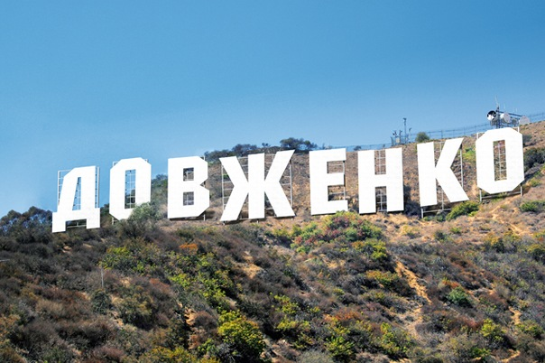
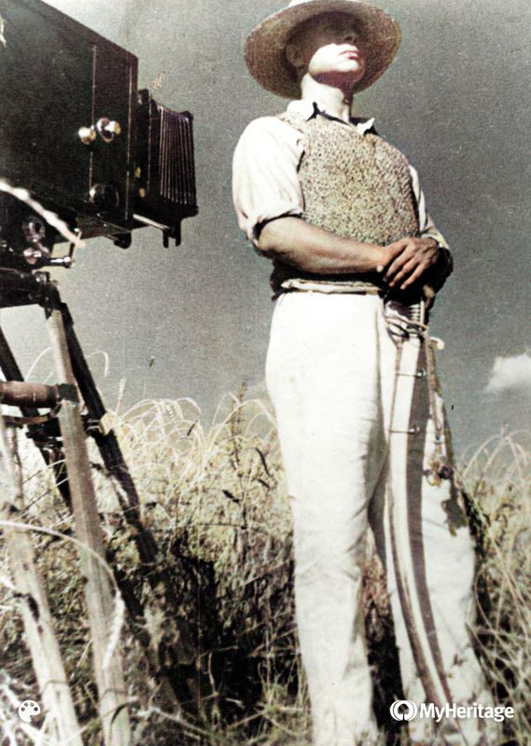
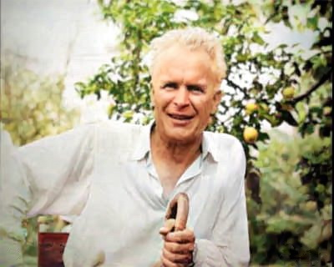
Мета дослідження – висвітлити історію літературно-меморіального музею О. П. Довженка від заснування до сьогодення.
Мета роботи обумовлює вирішення таких завдань:
проаналізувати джерела та літературу з обраної теми;
- висвітлити історію заснування та етапи становлення літературно-меморіального музею О. П. Довженка в Сосниці;
розглянути відділи музею та найцікавіші експонати;
простежити діяльність музею поза екскурсіями;
встановити, які знамениті гості відвідували музей у різні роки;
з’ясувати напрямки діяльності музею після повномасштабного вторгнення рф.
Джерело:
Сосницький літературно-меморіальний музей О. П. Довженка-офіційна сторінка https://www.facebook.com/museumdovzhenko

Slide 3
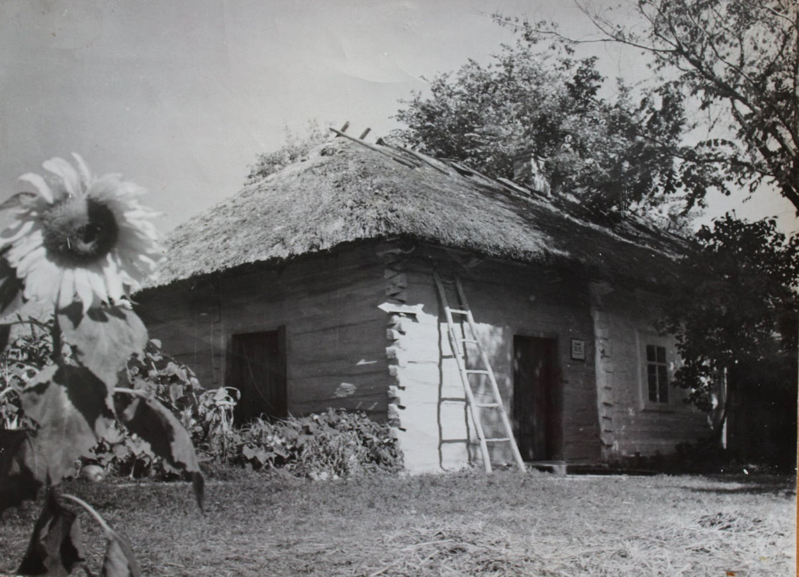
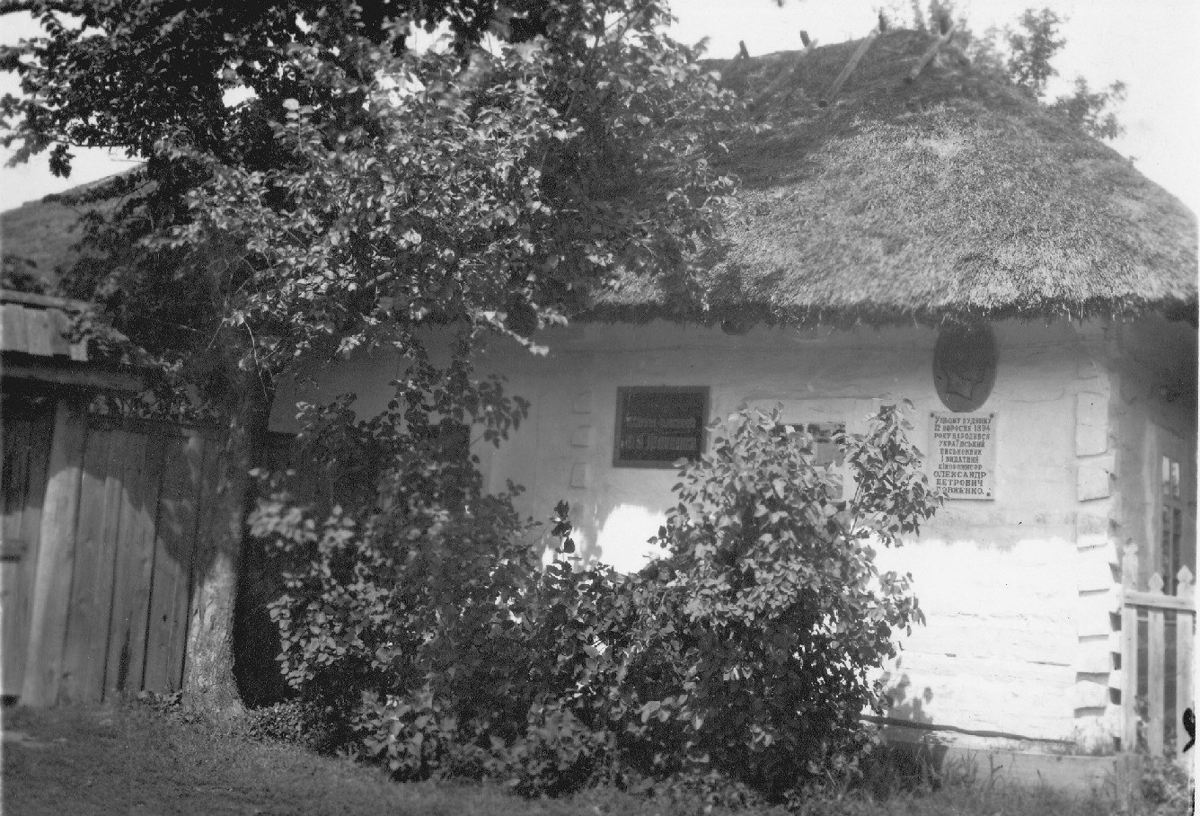
Зовнішній вигляд музею, 60-ті рр. ХХ ст.
Джерело:
фонди Сосницького літературно-меморіального
музею О. П. Довженка

Slide 4
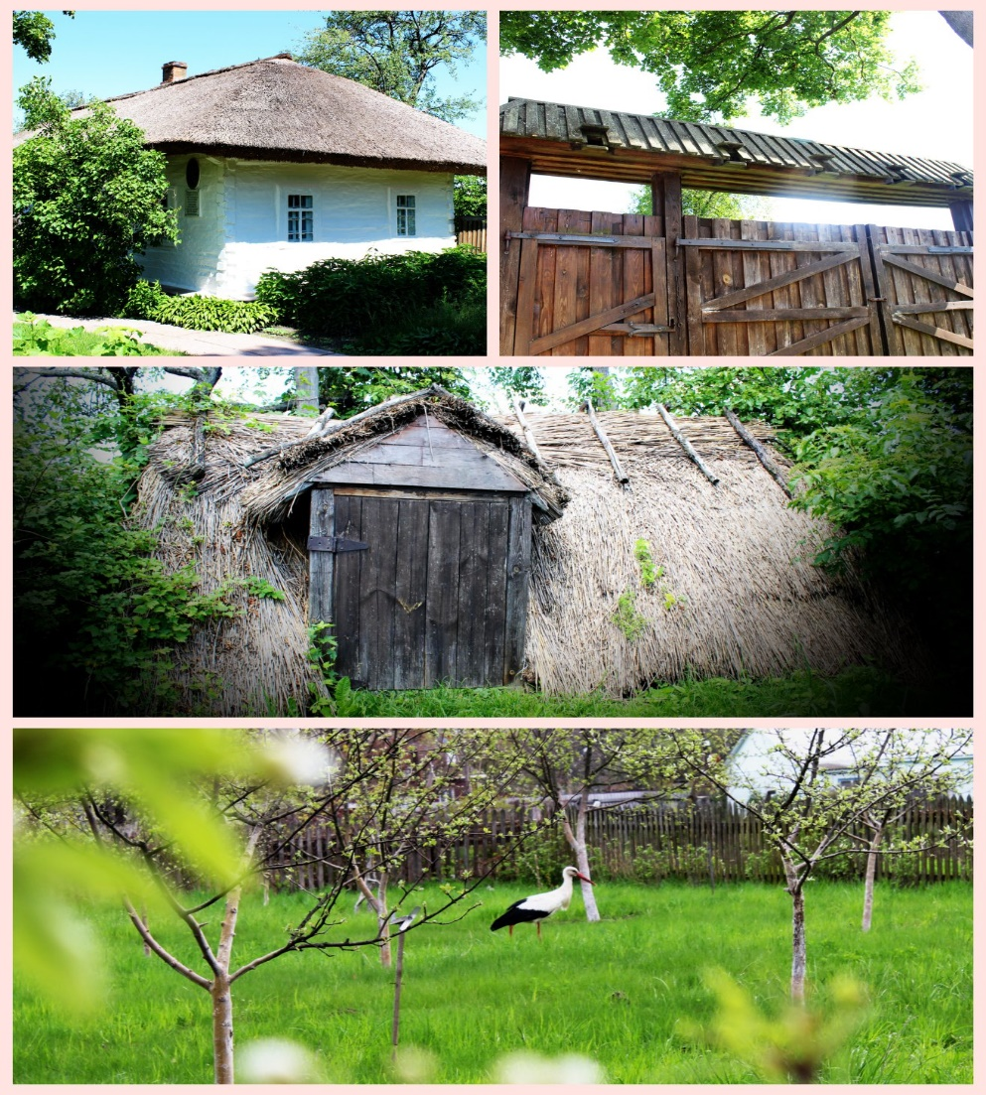
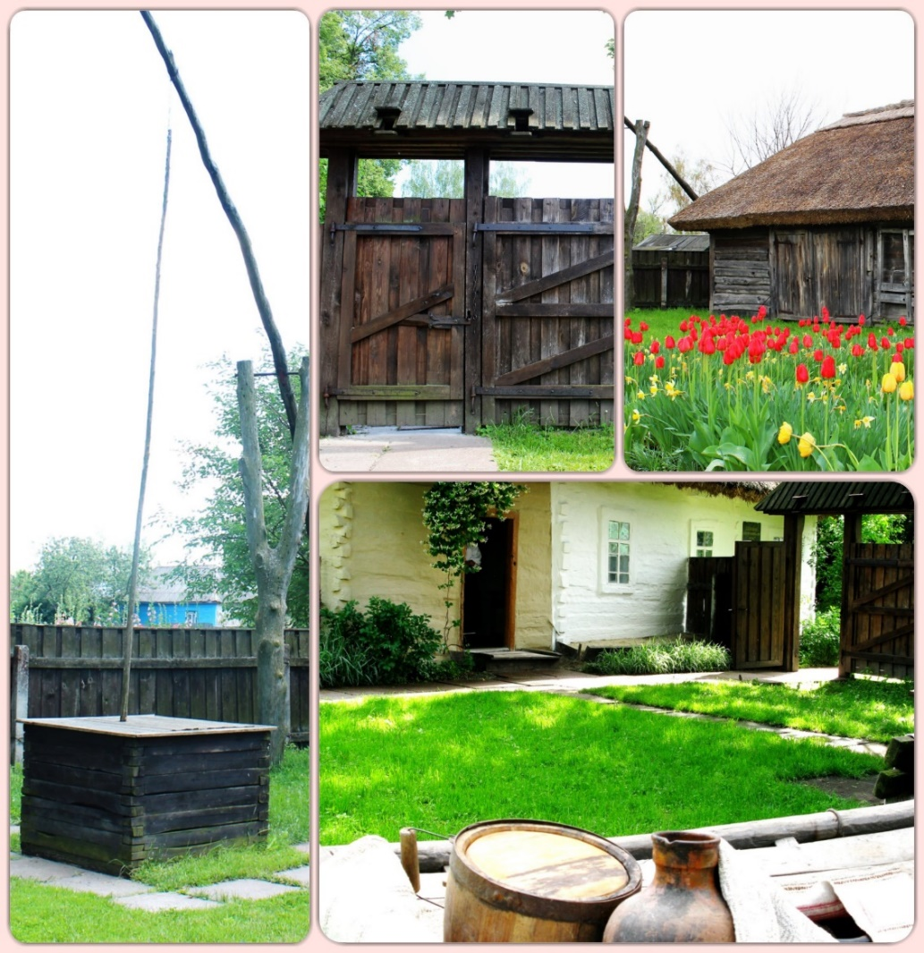
Фрагменти садиби музею Олександра Довженка
Джерело:
Сосницький літературно-меморіальний музей О. П. Довженка-офіційна сторінка https://www.facebook.com/museumdovzhenko

Slide 5
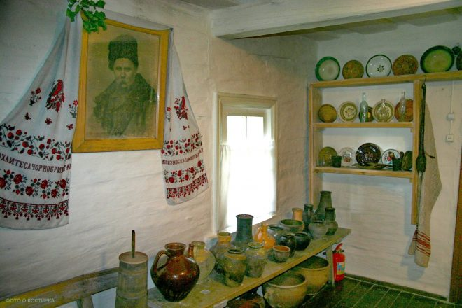
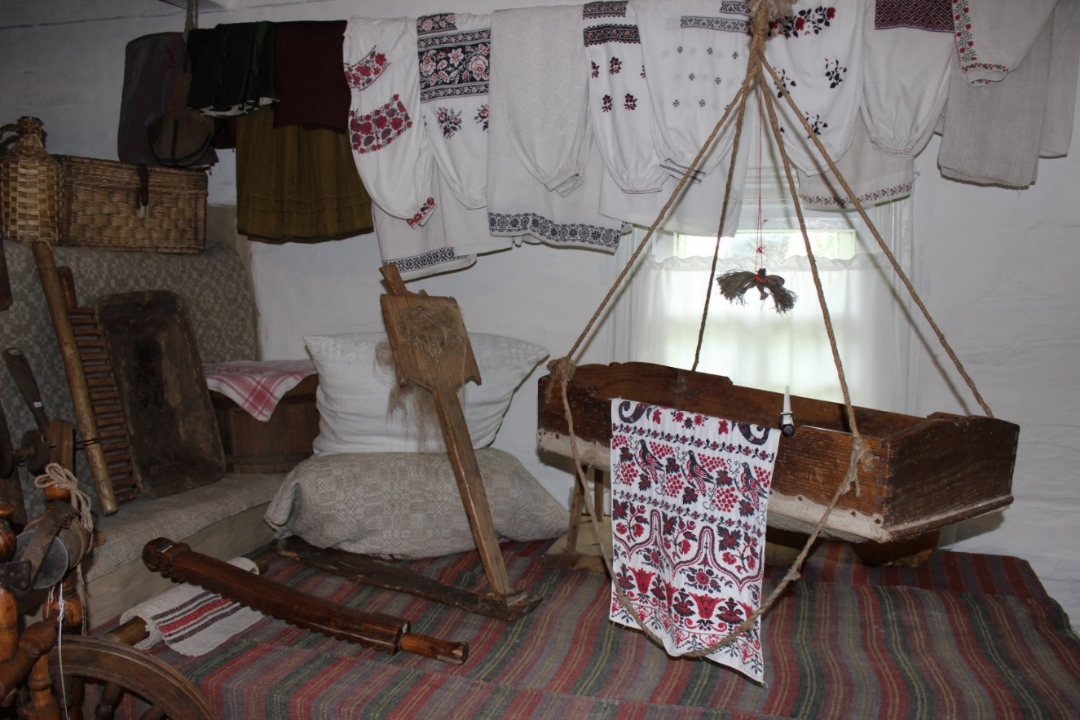
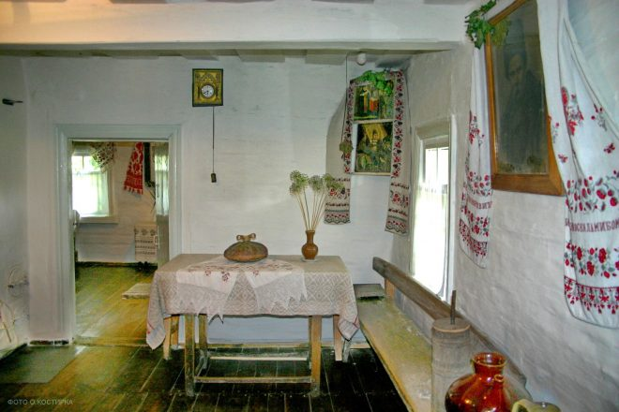
Колиска –
один із найцінніших експонатів музею
Загальна кімната. Фрагменти
Джерело:
Сосницький літературно-меморіальний музей О. П. Довженка-офіційна сторінка
https://www.facebook.com/museumdovzhenko
Джерело: http://chz.org.ua/pro-ukrainsku-khatu/

Slide 6
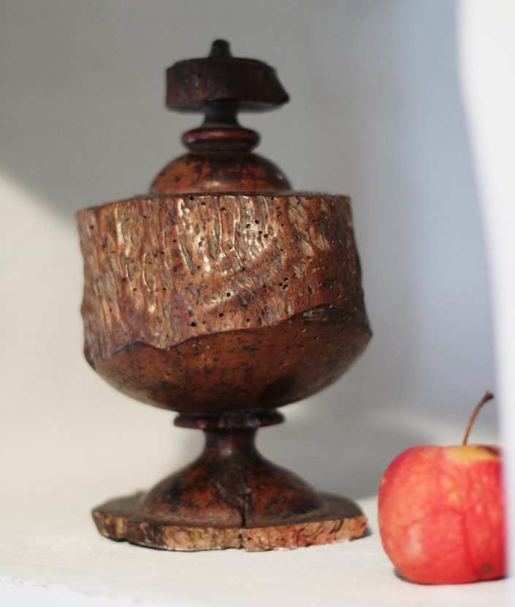
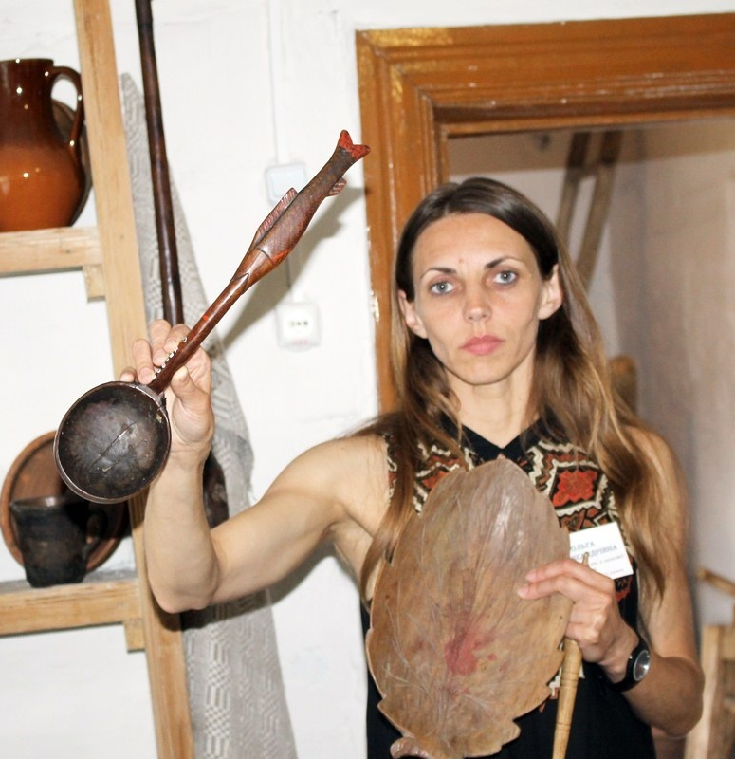
«Дерево бажань» – груша-спасівка,
посаджена Олександром Довженком
разом із дідом Семеном.
Сьогодні відвідувачі музею
загадують бажання біля дерева
Дерев'яні цукорниця, ложка й тарілка,
виготовлені Семеном Довженком,
дідом кінорежисера
Джерело:
https://susidy.city/blogs/88704/yak-chernigivski-pravniki-
piznavali-tvorchi-grani-oleksandra-dovzhenka
Фото Наталі Ващенко
Джерело:
https://www.facebook.com/museumdovzhenko/photos

Slide 7
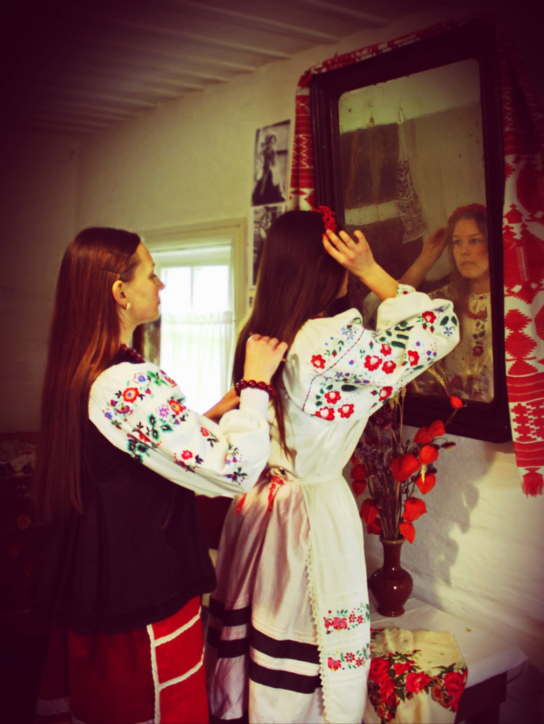
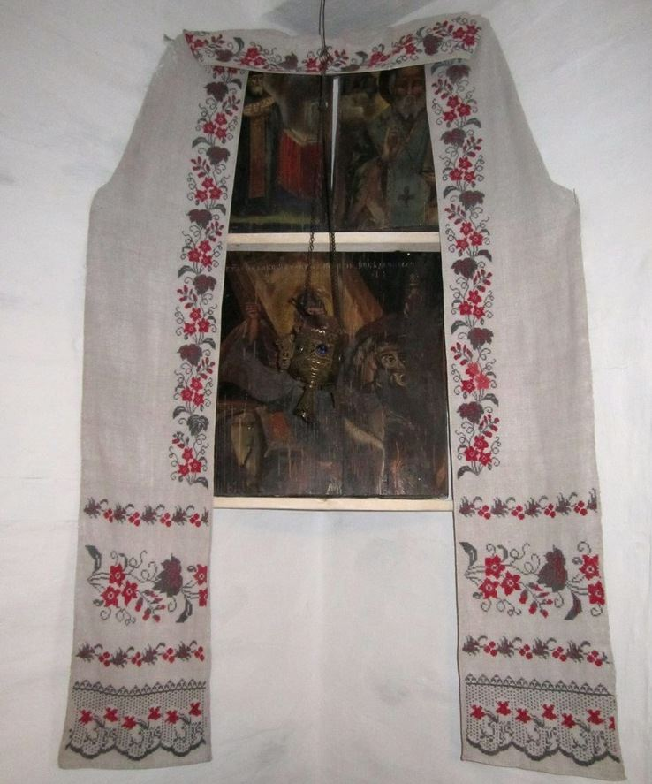
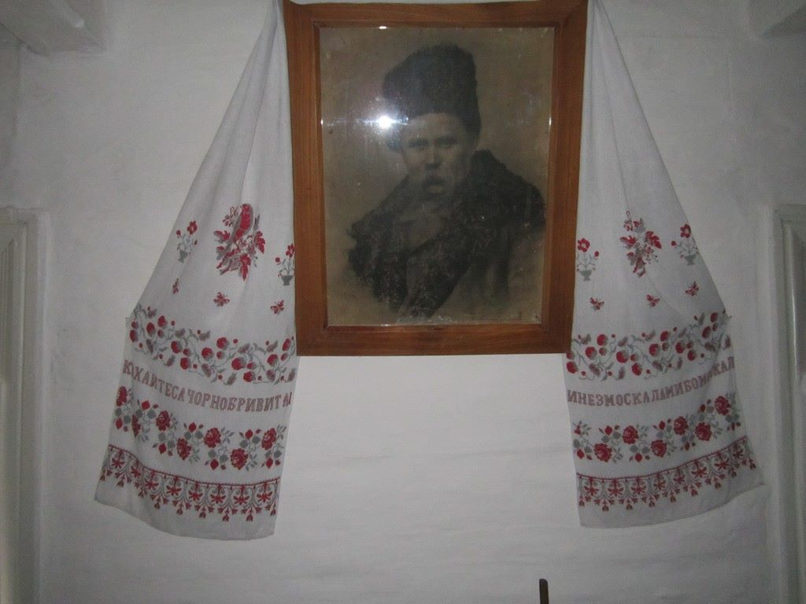
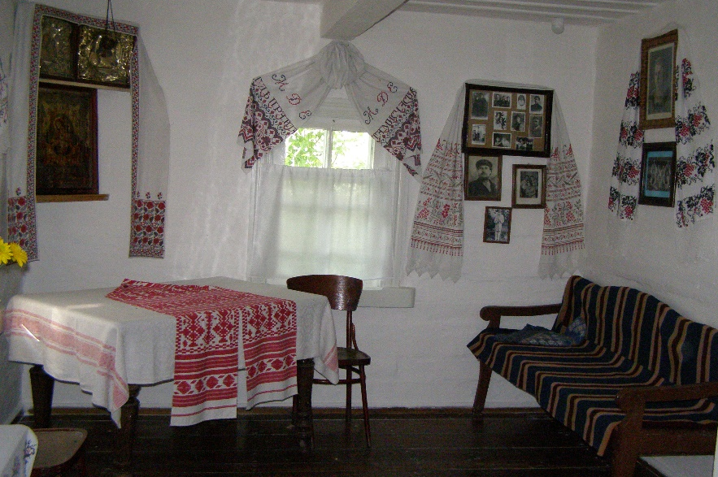
Дзеркало родини Довженків
Вишиті рушники в меморіальній хаті
Джерело:
Сосницький літературно-меморіальний музей О. П. Довженка-офіційна сторінка
https://www.facebook.com/museumdovzhenko
Фото Ольги Ярмуш

Slide 8
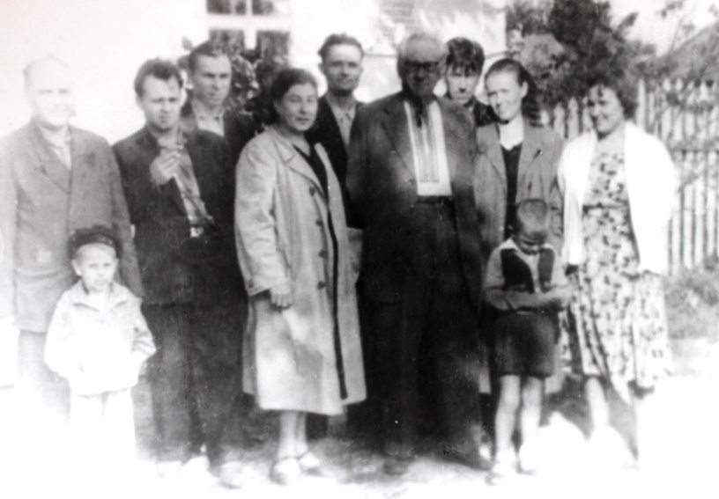
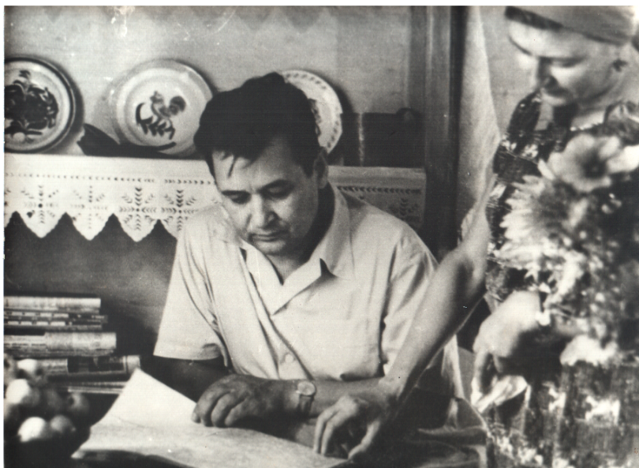
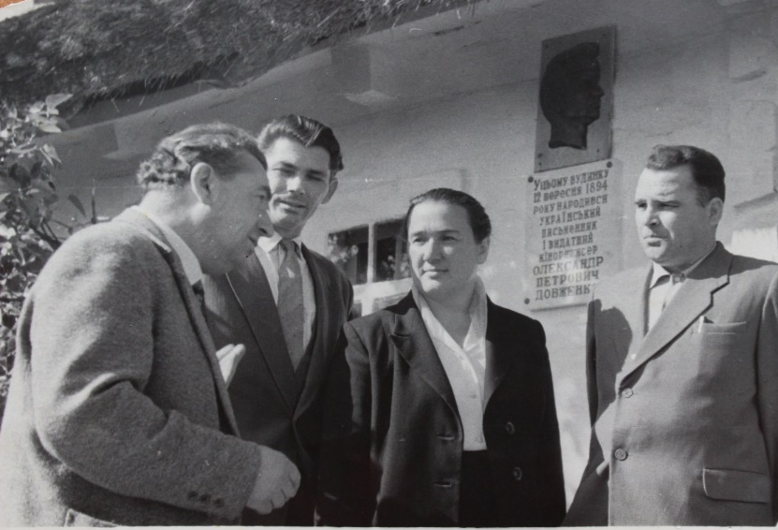
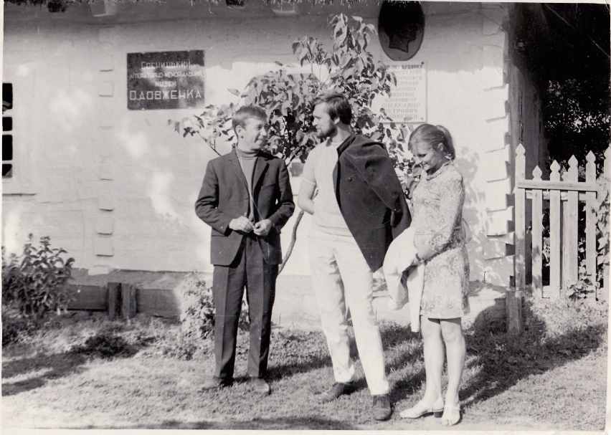
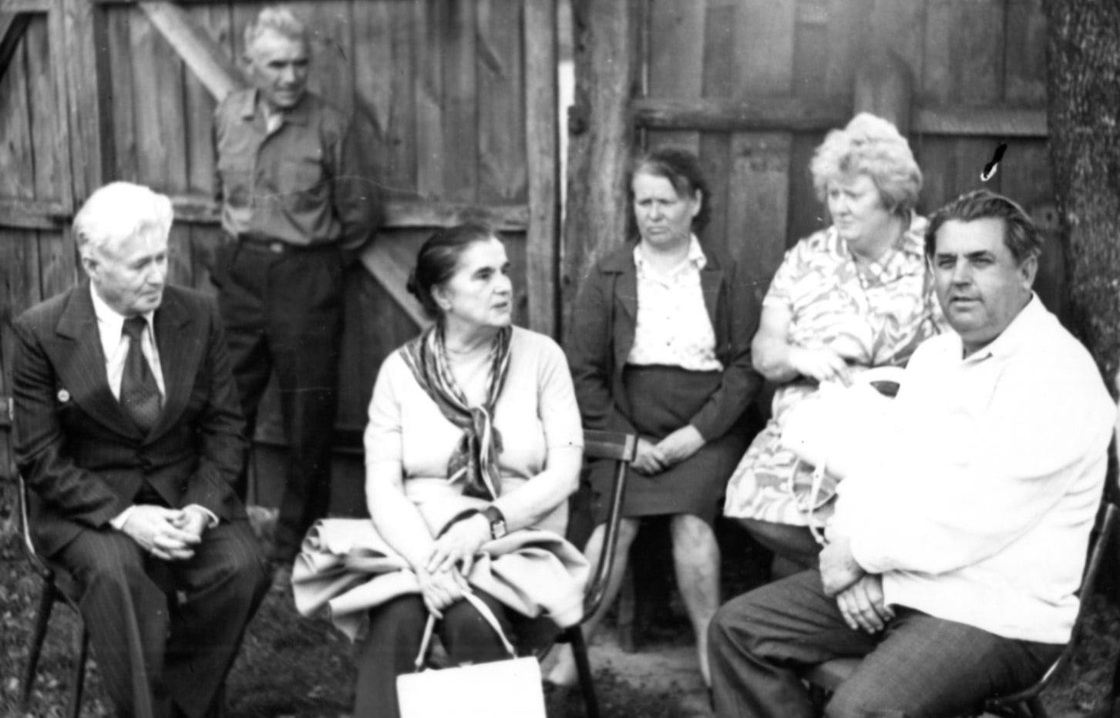
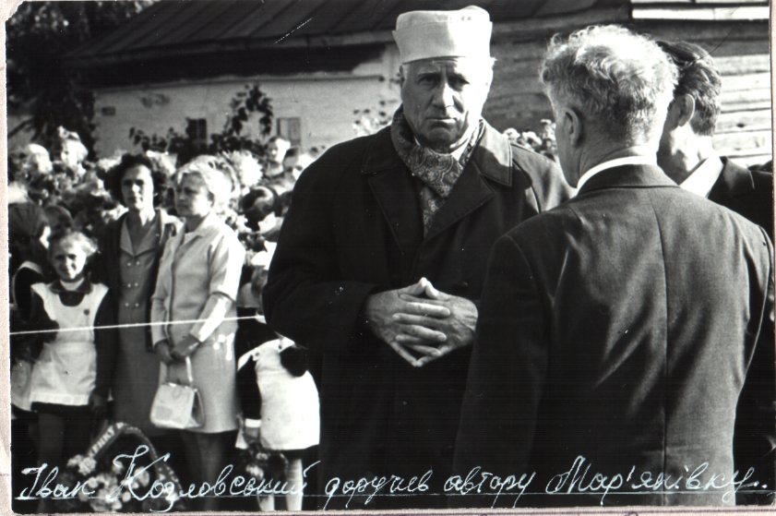
Гості музею
Максим Рильський (в центрі), 1960 р.
Віктор Іванов (перший зліва), 1960 р.
Олесь Гончар, 1964 р.
Іван Миколайчук з дружиною Марічкою
та Борислав Брондуков, 1969 р.
Юлія Солнцева, 1976 р.
Іван Козловський, 1974 р.
Джерело:
фонди Сосницького літературно-меморіального
музею О. П. Довженка

Slide 9
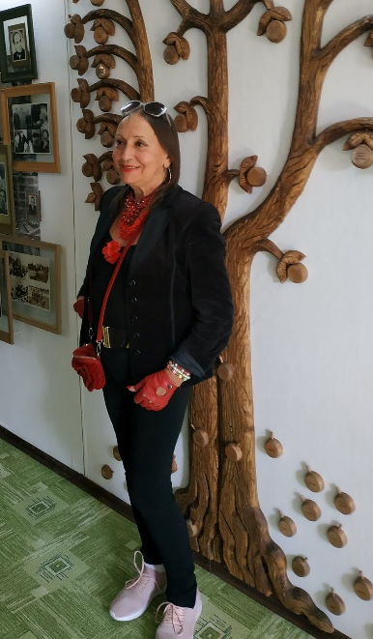
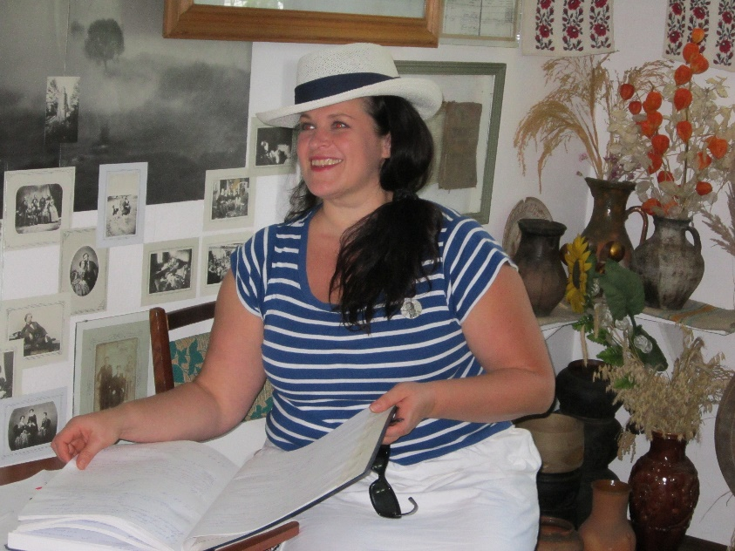
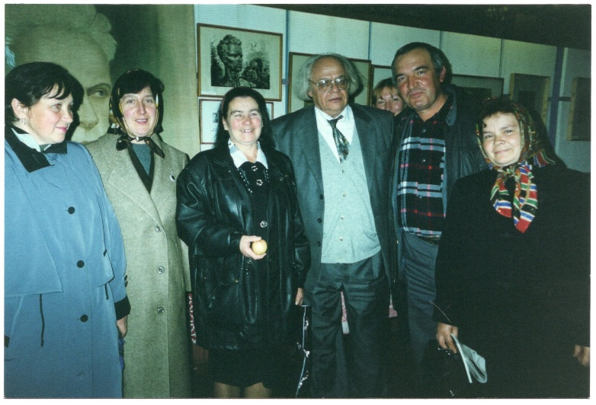
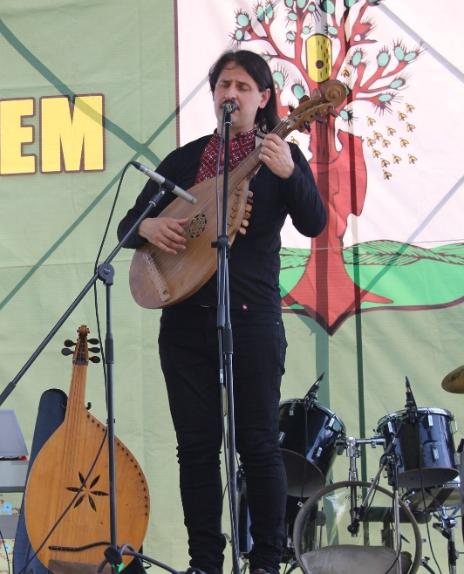
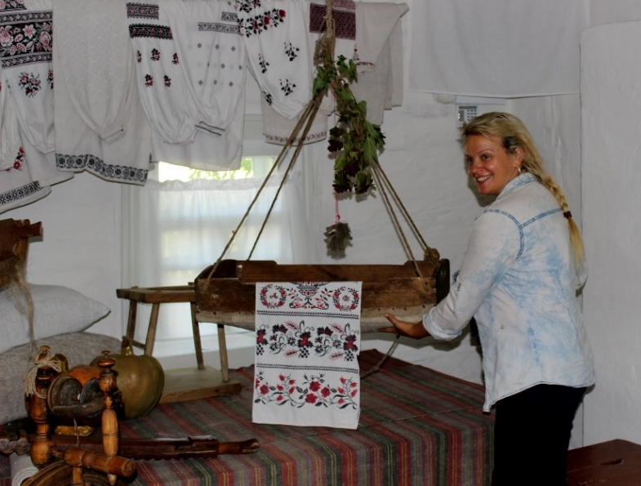
Іван Драч
Руслана Писанка
Раїса Недашківська
Лариса Кадочникова
Ірма Вітовська-Ванца
Олексій Вертинський
Тарас Компаніченко
Джерело:
Сосницький літературно-меморіальний музей О. П. Довженка-офіційна сторінка
https://www.facebook.com/museumdovzhenko

Slide 10
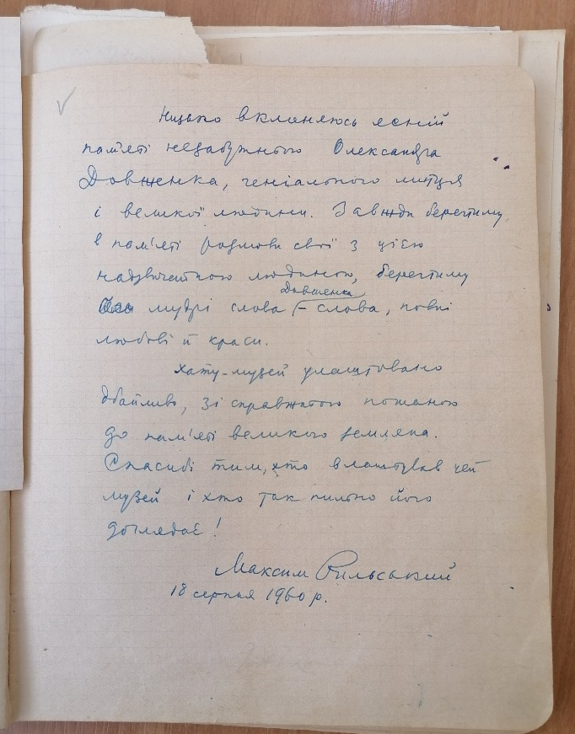
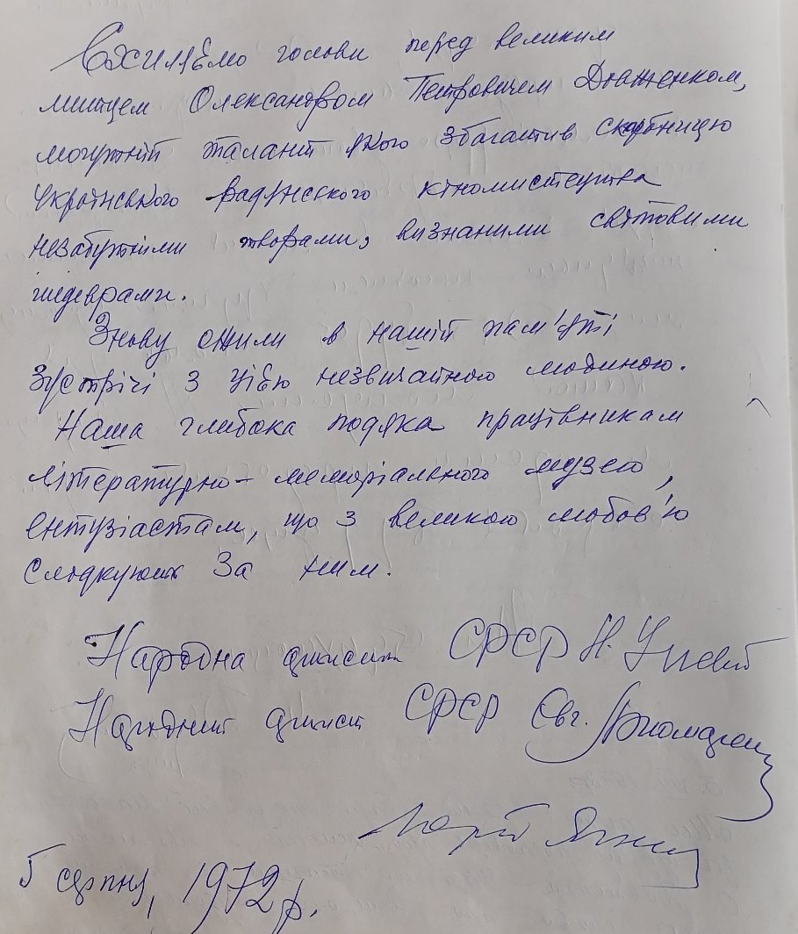
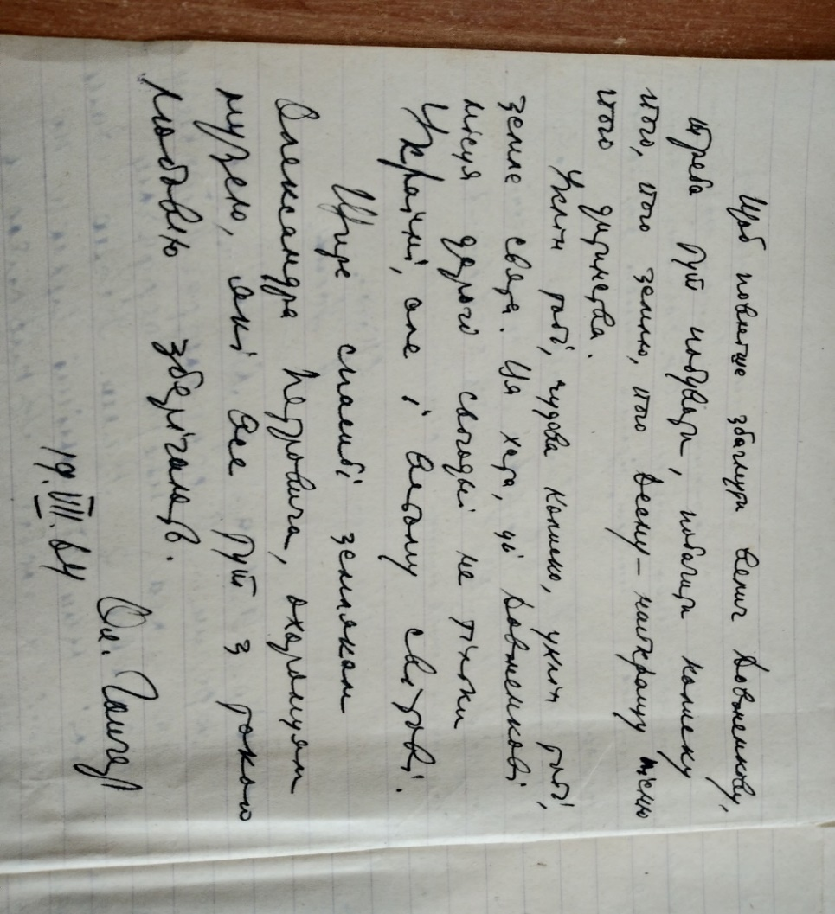
Записи Максима Рильского, Олеся Гончара, Наталії Ужвій
у книзі вражень
Джерело:
фонди Сосницького літературно-меморіального
музею О. П. Довженка

Slide 11
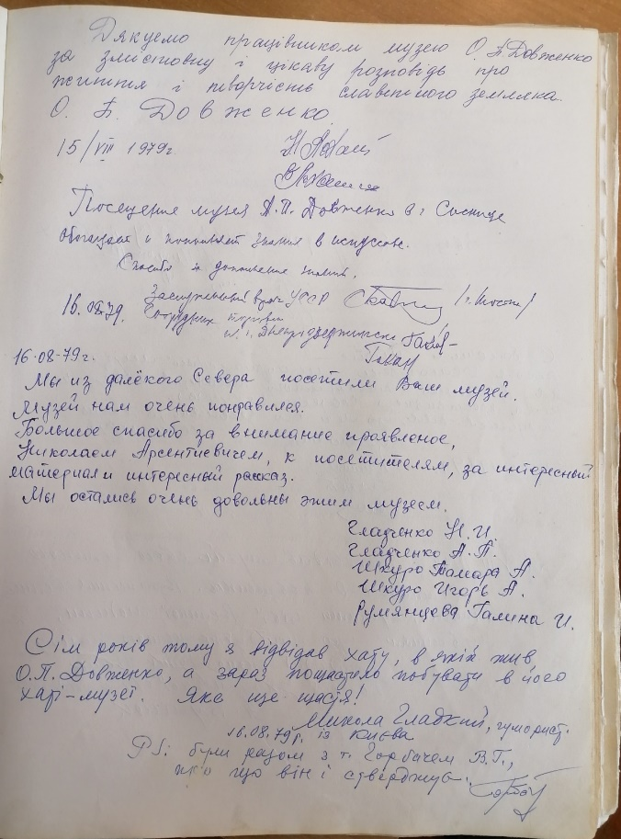
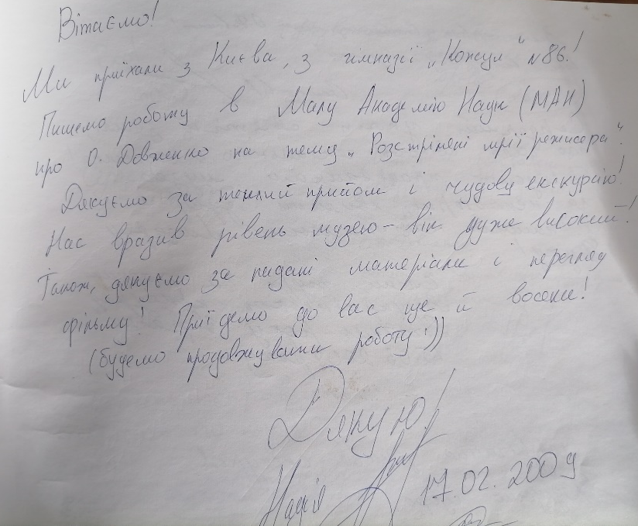
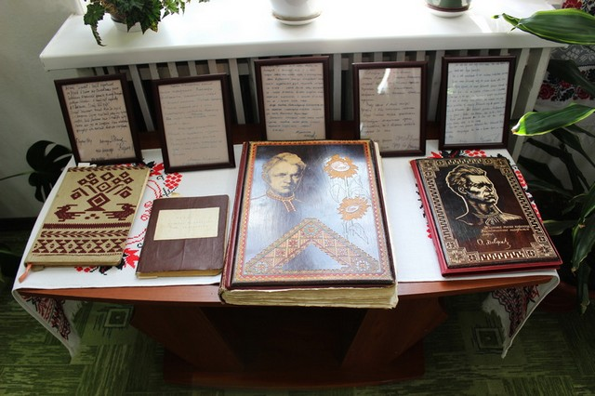
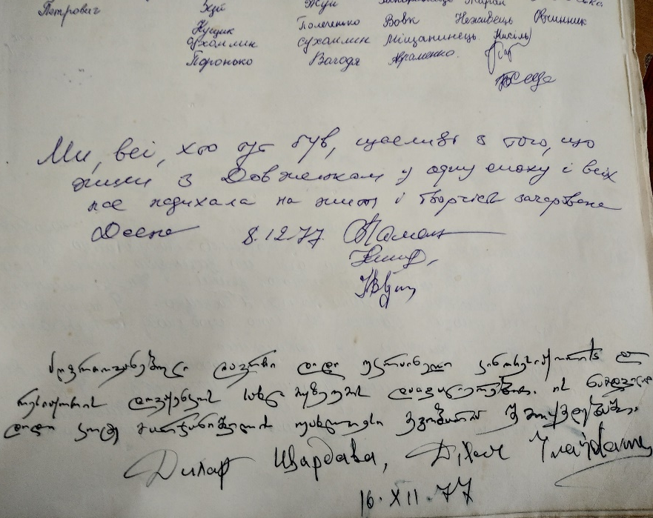
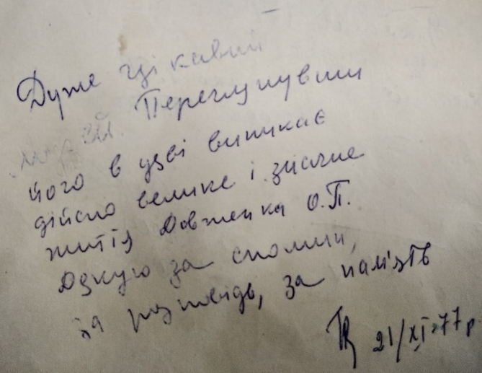
Відгуки відвідувачів музею
Джерело:
фонди Сосницького літературно-меморіального
музею О. П. Довженка

Slide 12
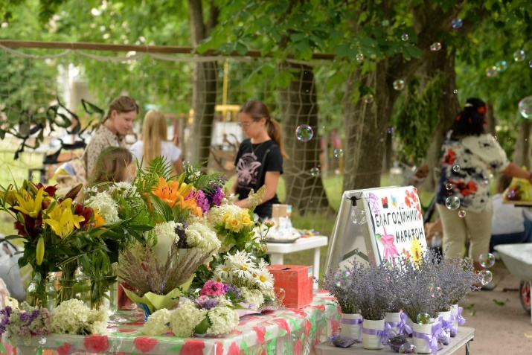
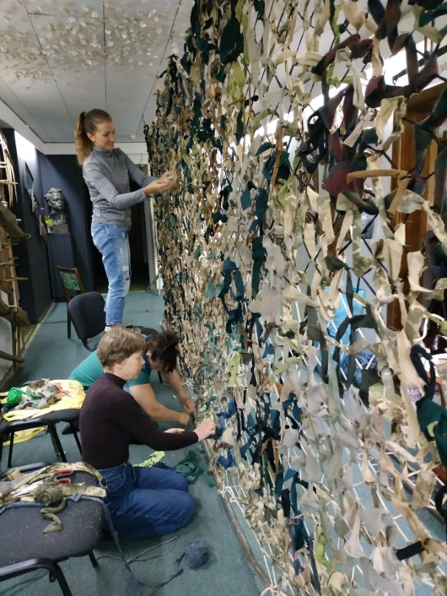
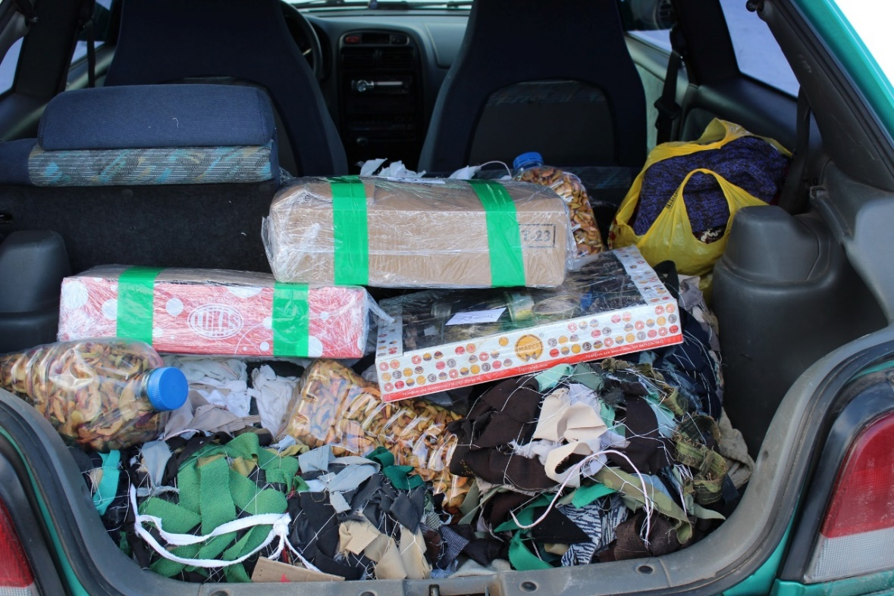
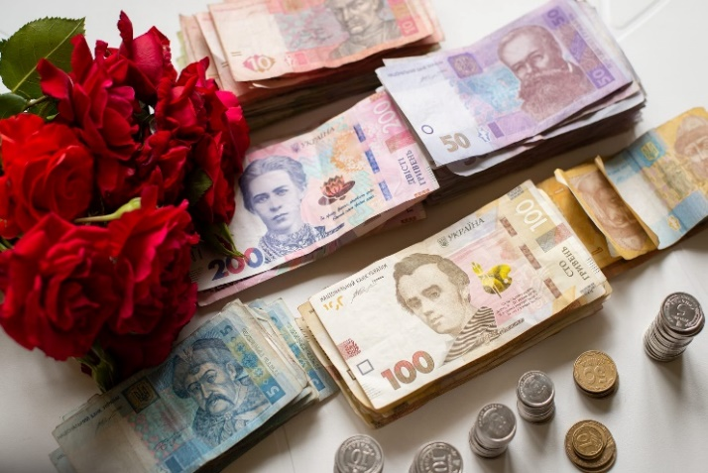
Виготовлення маскувальних сіток в музеї
Благодійний проєкт
«Квіти для ЗСУ»
Маскувальні сітки, окопні свічки, в'язані шкарпетки, сушені яблука готові для передачі нашим воїнам
Джерело:
Сосницький літературно-меморіальний музей О. П. Довженка-офіційна сторінка
https://www.facebook.com/museumdovzhenko
Фото Віталія Петрушенка

Slide 13
Оголошення
про збір матеріалів
про весільні традиції Сосниччини
Приклади діяльності музею
Фотовиставка
до дня вишиванки
Благодійний проєкт
«Кіномагія. Кіно за донат»
Джерело:
Сосницький літературно-меморіальний музей О. П. Довженка-офіційна сторінка
https://www.facebook.com/museumdovzhenko

Slide 14
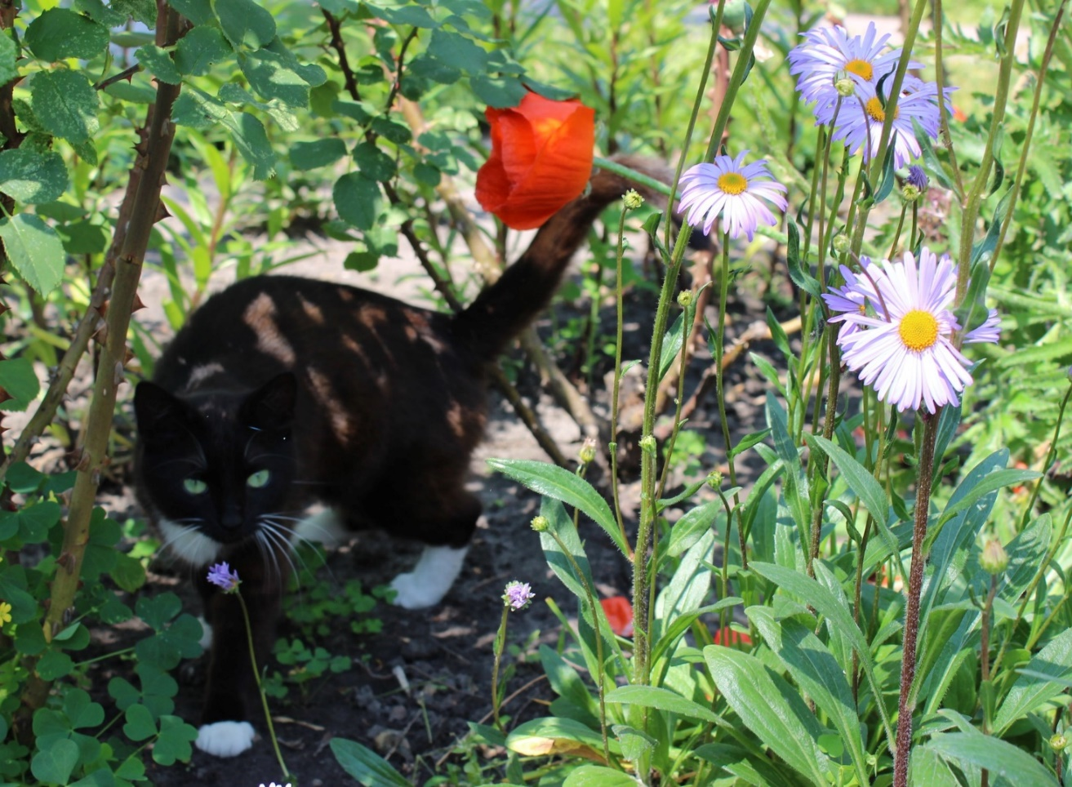
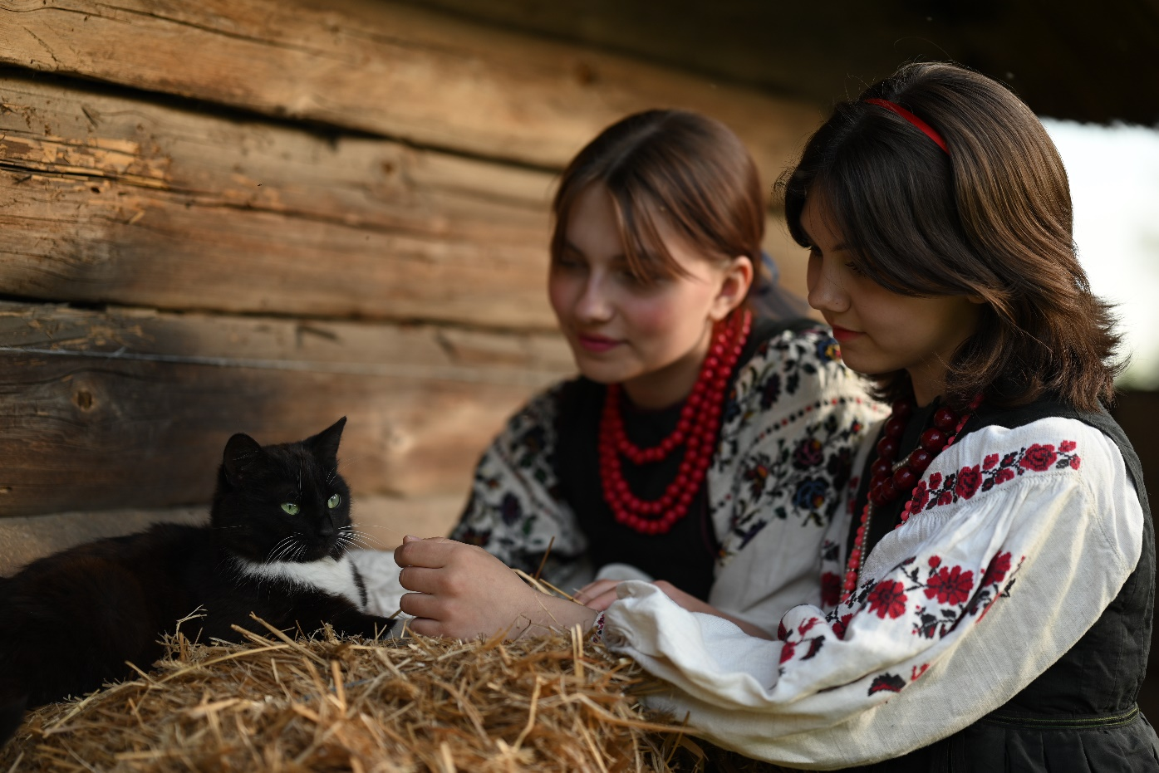
Кіт Мусій – улюбленець відвідувачів музею
Джерело:
Сосницький літературно-меморіальний музей О. П. Довженка-офіційна сторінка
https://www.facebook.com/museumdovzhenko
Фото Віталія Петрушенка

Slide 15
Список використаних джерел
Література
Журба К. Співець краси природи і людини. В Сосниці відкрито музей О. П. Довженка. Деснянська правда. 1960. 26 січня. (вирізка).
Косяненко В. «Жив над синьою Десною…» Вісті Сосниччини. 2018. 10 квітня. (№ 19). С. 5.
Косяненко В. Повернення додому. Вісті Сосниччини. 2014. 3 травня. (№ 18). С. 4.
Косяненко В. Стежка сюди не заросте. Червоний прапор. 1960. 26 січня. (№11). С. 2.
Кузьменко О. Довженкова хата. Вісті Сосниччини. 2017. 27 травня. (№ 21). С. 4.
Кузьменко О. Довженко з нами. Вісті Сосниччини. 2014. 16 вересня. (№ 37). С. 4.
Кузьменко О. Музею О. П. Довженка – 50! Вісті Сосниччини. 2010. 22 червня. (№ 26). С. 1, 2.
Лав’юк Д., Бахир В., Кочурин М., Макаренко В., Молчанов А. Сосницький краєзнавчий музей. Путівник. Київ: Київське обласне книжково-газетне видавництво, 1961. 100 с.
Макаренко В. …І щоразу хвилює хатина. Радянський патріот. 1990. 3 лютого. С. 3.
Плитник О., Мірошниченко М. Музей О. П. Довженка – візитна картка Сосниччини. Вісті Сосниччини. 2010. 23 січня. (№ 6). С. 5.
Плитник О. М. Оглядова екскурсія по музею О. П. Довженка. Сосниця, 2009. 20 с..
Сивоконь О. Розширилася експозиція музею. Вісті Сосниччини. 2016. 17 вересня. (№ 38). С. 3.
Сивоконь О. Творче життя музею О. П. Довженка. Вісті Сосниччини. 2016. 23 січня. (№ 4). С. 3.
У хаті Олександра Довженка були гості. Час. 2014. 11 вересня. (№ 37). С. 5.
Фільми кінофестивалю «Відкрита ніч» у неділю покажуть у Сосниці. Час. 2011. 8 вересня. (№ 36). С. 3.
Шевченко В. Фестиваль кіно і мистецтва. Вісті Сосниччини. 2018. 2 червня. (№ 22). С. 3.
Школьний В. В., Шевченко В. Ф. З Довженкових криниць: Фотоальбом. Київ: Мистецтво,1986. 128 с.
Фонди Сосницького літературно-меморіального музею О. П. Довженка
Протокол №38 від 29 грудня 1958 року про засідання виконавчого комітету Обласної ради трудящих.
Рішення № 1196 виконкому Обласної ради трудящих про асигнування коштів на відкриття філіалу музею О. П. Довженка при Сосницькому музеї
Наказ №1 по Сосницькому краєзнавчому музею від 15. 01. 1960 р.
Наказ №2 по Сосницькому краєзнавчому музею від 18. 01. 1960 р.
Довідка про рішення Чернігівського облвиконкому №297 від 23.12.1991р.
Постанова від 3 вересня 2009р. №928 про занесення об’єктів культурної спадщини національного значення до Державного реєстру нерухомих пам’яток України.
Книги відгуків та вражень різних років.
Статистичне спостереження відвідувачів за рік з 1960 по 2022 рр.
Світлини експозицій та експонатів музею.
Світлини гостей музею.
Нагороди.
Буклети до ювілейних дат.
Путівники.
Інтернет-ресурси
Сосницький літературно-меморіальний музей О.П.Довженка-офіційна сторінка URL: https://www.facebook.com/museumdovzhenko
Сосницький літературно-меморіальний музей Олександра Довженка. Музеї Чернігівщини URL: Museums of Chernihiv region (cult.gov.ua)
І. Фаріон про Олександра Довженка – засновника «Поетичного кіно» (Велич особистості) URL: https://www.youtube.com/watch?v=wOUyYNA0Cvs
Музей Довженка з висоти пташиного польоту URL:https://www.youtube.com/watch?v=B_6Hnoy4lY8
Олександр Довженко вустами земляків URL:https://www.youtube.com/watch?v=R4mjCwVqieQ Мартін Скорсезе про кінорежисера Олександра Довженка URL: https://www.facebook.com/suspilne.chernihiv/videos/1517092325476111
Капелюш-2019 смт. Сосниця URL:https://www.youtube.com/watch?v=wa8ndGjiirQ
Усні свідчення
Спогади Віри Іванівни Мироненко, 1926 р. н., смт Сосниця.
Спогади Діни Пономаренко (Захарченко), 1937 р. н., смт. Сосниця.
Спогади Литвиненка Віталія Афанасійовича, 1947 р. н. смт Сосниця.
Усні свідчення Петрушенко Наталії Євгенівни, 1995 р. н., смт Сосниця
Усні свідчення Плитник Оксани Миколаївни,1972 р. н., смт Сосниця.
Усні свідчення Супруна Віталія Володимировича, 1986 р. н., смт Сосниця.
Усні свідчення Ярмуш Ольги Олександрівни, 1981 р. н., смт Сосниця.

